Slide 1
Het Vaardighedenkwadrant Bart van Klink

Slide 2
Het vaardighedenkwadrant
Vier opvattingen
Eigen positie
Discussie
✑ Gepubliceerd in Ars Aequi (november, 2020)

Slide 3
Vier opvattingen
Vaardighedenonderwijs: tijd voor een upgrade?
21st century skills
T-shaped lawyer
Het is mijn stelling dat iemands visie op de juiste inrichting van het juridische vaardighedenonderwijs rechtstreeks voortvloeit uit de opvatting die hij of zij heeft over de aard van de rechtswetenschap, wat er moet worden onderzocht, met welk doel en met behulp van welke methoden.

Slide 4
Vier opvattingen
Rechtswetenschap als
JURIDISCHE DIENSTVERLENING
MAATSCHAPPELIJKE DIENSTVERLENING
DOGMATIEK
ACADEMISCHE VORMING

Slide 5
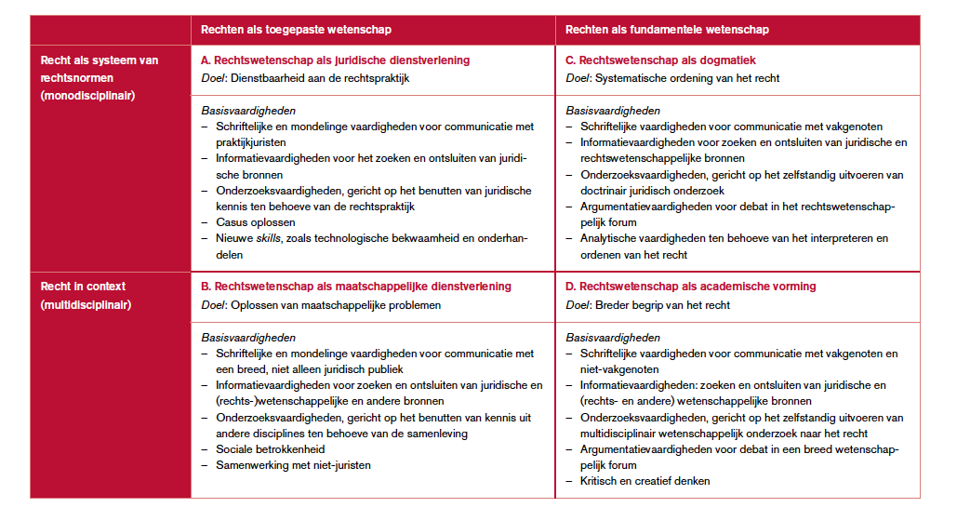
Vier opvattingen

Slide 6
eigen positie
Contextuele benadering:
Recht in institutionele en
morele context (rechtsstaat)
Geïntegreerd: vorm + inhoud
Specifieke vaardigheden
Goede mix uit 4 opvattingen

Slide 7
eigen positie
Focus op academische vorming
Andere perspectieven: Law and … (selectie)
Niet alleen empirische kennis,
maar ook normatieve reflectie
Verdere ontwikkeling:
Schrijfhulp – gamification –
Thinking Hat-Method

Slide 8
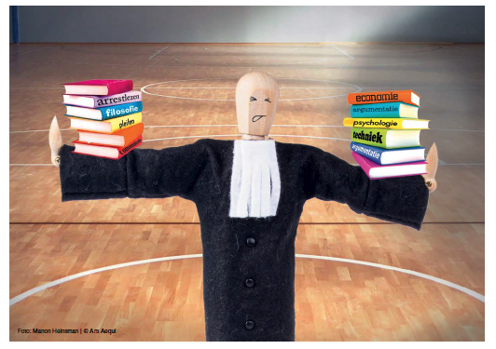
Wat is een goede mix?

Slide 9
discussie
STELLING
In het juridische vaardighedenonderwijs zou er meer aandacht besteed moeten worden aan academische vorming (ergo minder aan juridische en maatschappelijke dienstverlening en dogmatiek).

